Slide 1

第10章
异 常
讲师：李贺飞
新浪微博：尚硅谷-李贺飞

Slide 2
本章内容
第一节 异常的原理
第二节 异常的处理
第三节 声明和抛出异常
第四节 自定义异常类

Slide 3
第一节 异常的原理

Slide 4
异 常
异常：在Java语言中，将程序执行中发生的不正常情况称为“异常”，异常是一种对程序运行过程中发生错误时进行通知的机制。
如：网络连接失败、用户输入错误或打开文件失败等。
异常以对象的形式出现
不同的异常对象中封装了相应的错误信息

Slide 5
示例 — TestException类
1 public class TestException {
2 public static void main(String[] args) {
3 System.out.println("Hello World!");
4
5 int n = Integer.parseInt(args[0]);
6 System.out.println("n = " + n);
7 }
8 }
命令行执行：
java TestException 164 — 正常
java TestException abc — NumberFormatException
java TestException — ArrayIndexOutOfBoundsException

Slide 6
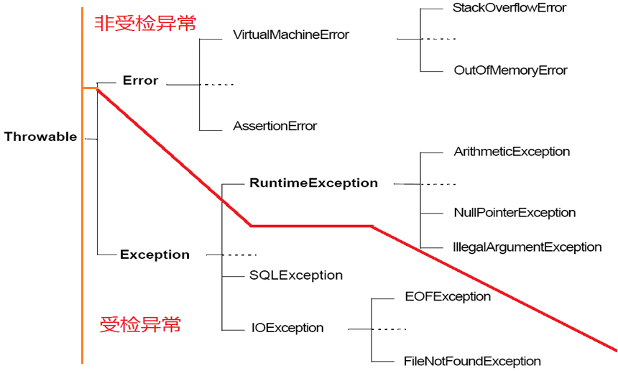

Slide 7
异常的分类
Java语言提供了两大类异常：
  编译时异常（受检异常）
  运行时异常（非受检异常）
编译时异常：指程序中必须接受检查和处理的异常，由Exception 类表示。
运行时异常：程序中可以不接受检查和处理，或致命性错误异常，由RuntimeException类或Error类表示。

Slide 8
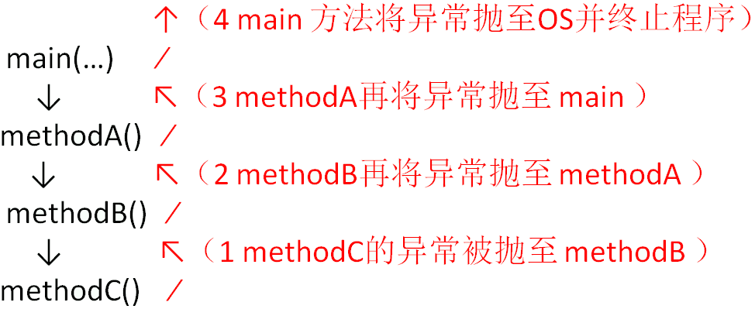
异常的堆栈式抛出机制
为保证程序正常执行，代码必须对可能出现的异常进行处理。

Slide 9
第二节 异常的处理

Slide 10
常见异常
java.lang.RuntimeException
  ClassCastException
  ArrayIndexOutOfBoundsException
  NullPointerException
  ArithmeticException
  。。。
  java.io.IOExeption
    FileNotFoundException
    EOFException
  java.lang.ClassNotFoundException
  java.lang.InterruptedException
  java.io.FileNotFoundException
  java.sql.SQLException

Slide 11
异常的处理方式之一：捕获处理异常
可使用try…catch…finally语句捕获异常，避免程序不正常终止
语法：
try {
……
} [catch (<异常类型> <异常引用变量>) {
……
} ]* [finally {
……
}]
可使用多个catch子句捕获多个异常

Slide 12
try-catch示例 — TestException类
1 public class TestException {
2 public static void main(String[] args) {
3 try {
4 int n = Integer.parseInt(args[0]);
5 System.out.println("n = " + n);
6 } catch (NumberFormatException e) {
7 System.out.println("捕获第一个异常：" + e);
8 System.out.println(e.getMessage());
9 }
10 System.out.println("Hello World! -- end");
11 }
12 }

Slide 13
多catch示例 — TestException类
1 public class TestException {
2 public static void main(String[] args) {
3 try {
4 int n = Integer.parseInt(args[0]);
5 System.out.println("n = " + n);
6 } catch (NumberFormatException e) {
7 System.out.println("捕获第一个异常：" + e);
8 System.out.println(e.getMessage());
9 } catch (ArrayIndexOutOfBoundsException e) {
10 System.out.println("捕获第二个异常：" + e);
11 } catch (Exception e) {
12 System.out.println(“捕获其他可能的所有异常：" + e);
13 }
14 System.out.println("Hello World! -- end");
15 }
16 }

Slide 14
finally示例 — TestException类
1 public class TestException {
2 public static void main(String[] args) {
3 try {
4 int n = Integer.parseInt(args[0]);
5 System.out.println("n = " + n);
6 } catch (NumberFormatException e) {
7 System.out.println("捕获第一个异常：" + e);
8 System.out.println(e.getMessage());
9 return;
10 } catch (ArrayIndexOutOfBoundsException e) {
11 System.out.println("捕获第二个异常：" + e);
12 } catch (Exception e) {
13 System.out.println("捕获其他可能的所有异常：" + e);
14 } finally { //保证该块的语句总是被执行
15 System.out.println("最终块");
16 }
17 System.out.println("Hello World! -- end");
18 }
19 }

Slide 15
练 习
编写TestException类，在main方法中接收两个命令行参数，将它们转换为整数，并用第二个数除以第一个数，打印结果。
在命令行运行程序，给出两个参数，测试以下情况，观察运行结果：
  其中某个参数不是数字
  第二个参数为0
提示：
  分别接收两个参数的语句为：
  int n1 = Integer.parseInt(args[0]);
  int n2 = Integer.parseInt(args[1]);
改写TestException类的main方法，在其中捕获可能发生的异常。
运行并测试各种异常情况，确认是否均被捕获。

Slide 16
第三节 声明抛出异常

Slide 17
声明抛出异常
声明抛出异常是Java中处理异常的第二种方式
  如果一个方法(中的语句执行时)可能生成某种异常，但是并不能确定如何处理这种异常，则此方法应显示地声明抛出异常，表明该方法将不对这些异常进行处理，而由该方法的调用者负责处理。
  在方法声明中用throws语句可以声明抛出异常的列表，throws后面的异常类型可以是方法中产生的异常类型，也可以是它的父类。
声明抛出异常举例：
public void readFile(String file) throws FileNotFoundException {
……
// 读文件的操作可能产生FileNotFoundException类型的异常
FileInputStream fis = new FileInputStream(file);
..……
}

Slide 18
声明抛出异常(2)
import java.io.*;
public class Test6_4{
public static void main(String[] args){
Test6_4 t = new Test6_4();
try{
t.readFile();
}catch(IOException e){ }
}
public void readFile() throws IOException {
FileInputStream in=new FileInputStream("myfile.txt");
int b;
b = in.read();
while(b!= -1) {
System.out.print((char)b);
b = in.read();
}
in.close();
}
}

Slide 19
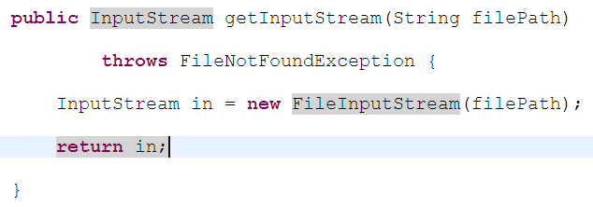
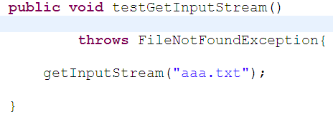
声明抛出异常(3)
  方法体内可能抛出非运行时异常
  调用声明抛出非运行时异常的方法
在方法头部声明抛出
有可能找不到filePath指定的文件，所以抛出FileNotFoundException异常
继续向上抛，交给调用者处理
  调用了一个声明抛出非运行时异常的方法

Slide 20
重写方法声明抛出异常的原则
重写方法不能抛出比被重写方法范围更大的异常类型。在多态的情况下，对methodA()方法的调用-异常的捕获按父类声明的异常处理。
public class A {
public void methodA() throws IOException {
……
} }
public class B1 extends A {
public void methodA() throws FileNotFoundException {
……
} }
public class B2 extends A {
public void methodA() throws Exception { //报错
……
} }

Slide 21
人工抛出异常
Java异常类对象除在程序执行过程中出现异常时由系统自动生成并抛出，也可根据需要人工创建并抛出。
  首先要生成异常类对象，然后通过throw语句实现抛出操作(提交给Java运行环境)。
      IOException e = new IOException();
      throw e;
  可以抛出的异常必须是Throwable或其子类的实例。下面的语句在编译时将会产生语法错误：
throw new String("want to throw");
Notes:
定义功能方法时，需要把出现的问题暴露出来让调用者去处理。那么就通过throws在函数上标识。
在功能方法内部出现某种情况，程序不能继续运行，需要进行跳转时，就用throw把异常对象抛出。

Slide 22
第四节 自定义异常类

Slide 23
创建自定义异常类
一般地，用户自定义异常类都是RuntimeException的子类。
自定义异常类通常需要编写几个重载的构造器。
自定义的异常通过throw抛出。
自定义异常最重要的是异常类的名字，当异常出现时，可以根据名字判断异常类型。

Slide 24
创建自定义异常类
用户自定义异常类MyException，用于描述数据取值范围错误信息。用户自己的异常类必须继承现有的异常类。
class MyException extends Exception {
static final long serialVersionUID = 1L;
private int idnumber;
public MyException(String message, int id) {
super(message);
this.idnumber = id;
}
public int getId() {
return idnumber;
}
}

Slide 25
使用自定义异常类
public class Test6_5{
public void regist(int num) throws MyException {
if (num < 0)
throw new MyException(“人数为负值，不合理”, 3);
else
System.out.println("登记人数" + num );
}
public void manager() {
try {
regist(100);
} catch (MyException e) {
System.out.print("登记失败，出错种类"+e.getId());
}
System.out.print("本次登记操作结束");
}
public static void main(String args[]){
Test6_5 t = new Test6_5();
t.manager();
}
}

Slide 26
异常处理5个关键字
捕获异常
抛出异常
声明异常
throw
throws
try
执行可能产生异常的代码
异常的生成阶段：手动抛出异常对象
异常的处理方式：声明方法可能要抛出的各种异常类
catch
捕获异常
finally
无论是否发生异常，代码总被执行
例如：上游排污，下游治污

Slide 27
练习3
public class ReturnExceptionDemo {
static void methodA() {
try {
System.out.println("进入方法A");
throw new RuntimeException("制造异常");
} finally {
System.out.println("用A方法的finally");
}
}
static void methodB() {
try {
System.out.println("进入方法B");
return;
} finally {
System.out.println("调用B方法的finally");
}
}
判断程序的输出结果
public static void main(String[] args) {
try {
methodA();
} catch (Exception e) {
System.out.println(e.getMessage());
}
methodB();
}
}

Slide 28
练习4
编写应用程序EcmDef.java，接收命令行的两个参数，要求不能输入负数，计算两数相除。
对数据类型不一致(NumberFormatException)、缺少命令行参数(ArrayIndexOutOfBoundsException、
除0(ArithmeticException)及输入负数(EcDef 自定义的异常)进行异常处理。
提示：
(1)在主类(EcmDef)中定义异常方法(ecm)完成两数相除功能。
(2)在main()方法中使用异常处理语句进行异常处理。
(3)在程序中，自定义对应输入负数的异常类(EcDef)。
(4)运行时接受参数 java EcmDef 20 10
//args[0]=“20” args[1]=“10”
(5)Interger类的static方法parseInt(String s)将s转换成对应的int值。如int a=Interger.parseInt(“314”); //a=314;

Slide 29
异常处理机制（1）
在编写程序时，经常要在可能出现错误的地方加上检测的代码，如进行x/y运算时，要检测分母为0，数据为空，输入的不是数据而是字符等。过多的分支会导致程序的代码加长，可读性差。因此采用异常机制。
Java异常处理
Java采用异常处理机制，将异常处理的程序代码集中在一起，与正常的程序代码分开，使得程序简洁，并易于维护。

Slide 30
异常处理机制（2）
Java提供的是异常处理的抓抛模型。
Java程序的执行过程中如出现异常，会生成一个异常类对象，该异常对象将被提交给Java运行时系统，这个过程称为抛出(throw)异常。
异常对象的生成
  由虚拟机自动生成：程序运行过程中，虚拟机检测到程序发生了问题，如果在当前代码中没有找到相应的处理程序，就会在后台自动创建一个对应异常类的实例对象并抛出——自动抛出
  由开发人员手动创建：Exception exception = new ClassCastException();——创建好的异常对象不抛出对程序没有任何影响，和创建一个普通对象一样

Slide 31
异常处理机制（3）
如果一个方法内抛出异常，该异常对象会被抛给调用者方法中处理。如果异常没有在调用者方法中处理，它继续被抛给这个调用方法的上层方法。这个过程将一直继续下去，直到异常被处理。这一过程称为捕获(catch)异常。
如果一个异常回到main()方法，并且main()也不处理，则程序运行终止。
程序员通常只能处理Exception，而对Error无能为力。

Slide 32
捕获异常(2)
捕获异常的有关信息：
与其它对象一样，可以访问一个异常对象的成员变量或调用它的方法。
  getMessage() 获取异常信息，返回字符串
  printStackTrace() 获取异常类名和异常信息，以及异常出现在程序中的位置。返回值void。
异常名称
说明信息
堆栈信息

Slide 33
练习1
编写一个类TestException，在main方法中使用try、catch、finally，要求：
  在try块中，编写被零除的代码。
  在catch块中，捕获被零除所产生的异常，并且打印异常信息
  在finally块中，打印一条语句。

Slide 34
体 会
捕获和不捕获异常，程序的运行有什么不同。
体会try语句块中可能发生多个不同异常时的处理。
体会finally语句块的使用。

Slide 35


